Slide 1
МИНИСТЕРСТВО НАУКИ И ВЫСШЕГО ОБРАЗОВАНИЯ
РОССИЙСКОЙ ФЕДЕРАЦИИ
Федеральное государственной бюджетное образовательное учреждение высшего образования
«Рязанский государственный радиотехнический университет
имени В.Ф. Уткина»
Кафедра космических технологий
ВЫПУСКНАЯ КВАЛИФИКАЦИОННАЯ
РАБОТА
(бакалавриат)
на тему
«Исследование алгоритма определения типа поверхности удаленных
объектов поляриметрическими методами»
Руководитель – доц. каф. КТ Наумов Д.А.
Обучающийся – ст. гр. 648 Фоломеев К.Д.

Slide 2
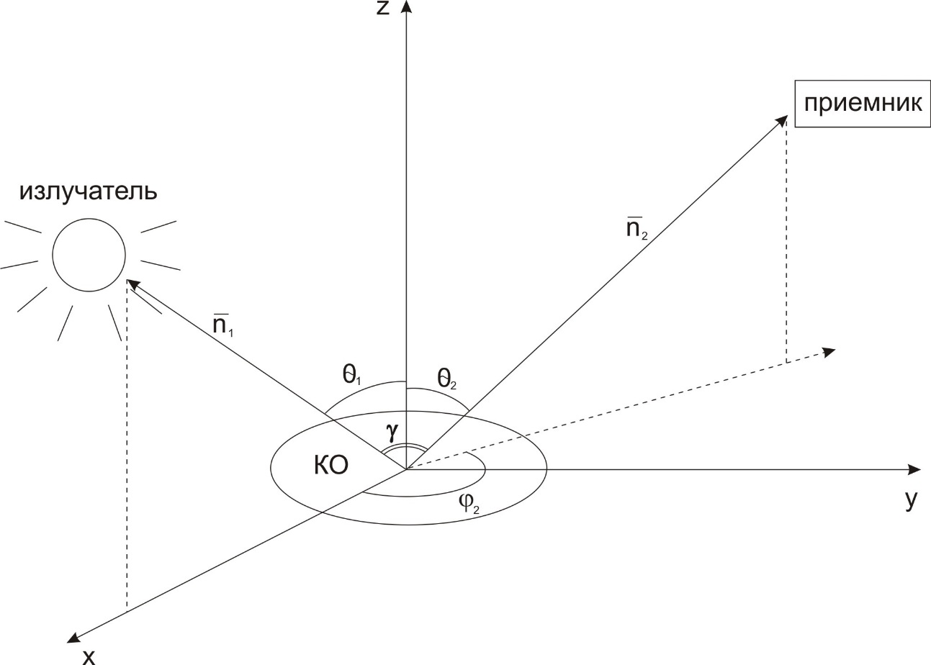
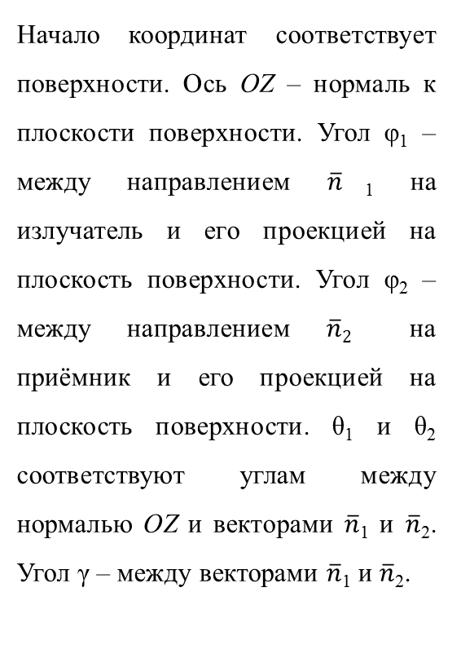
Начало координат соответствует поверхности. Ось OZ – нормаль к плоскости поверхности. Угол φ₁ – между направлением $\overline{n}$₁ на излучатель и его проекцией на плоскость поверхности. Угол φ₂ – между направлением $\overline{n}2$ на приёмник и его проекцией на плоскость поверхности. θ₁ и θ₂ соответствуют углам между нормалью OZ и векторами $\overline{n}$₁ и $\overline{n}$₂. Угол γ – между векторами $\overline{n}$₁ и $\overline{n}$₂.
Система анализа поверхности оптическими методами в координатном пространства

Slide 3
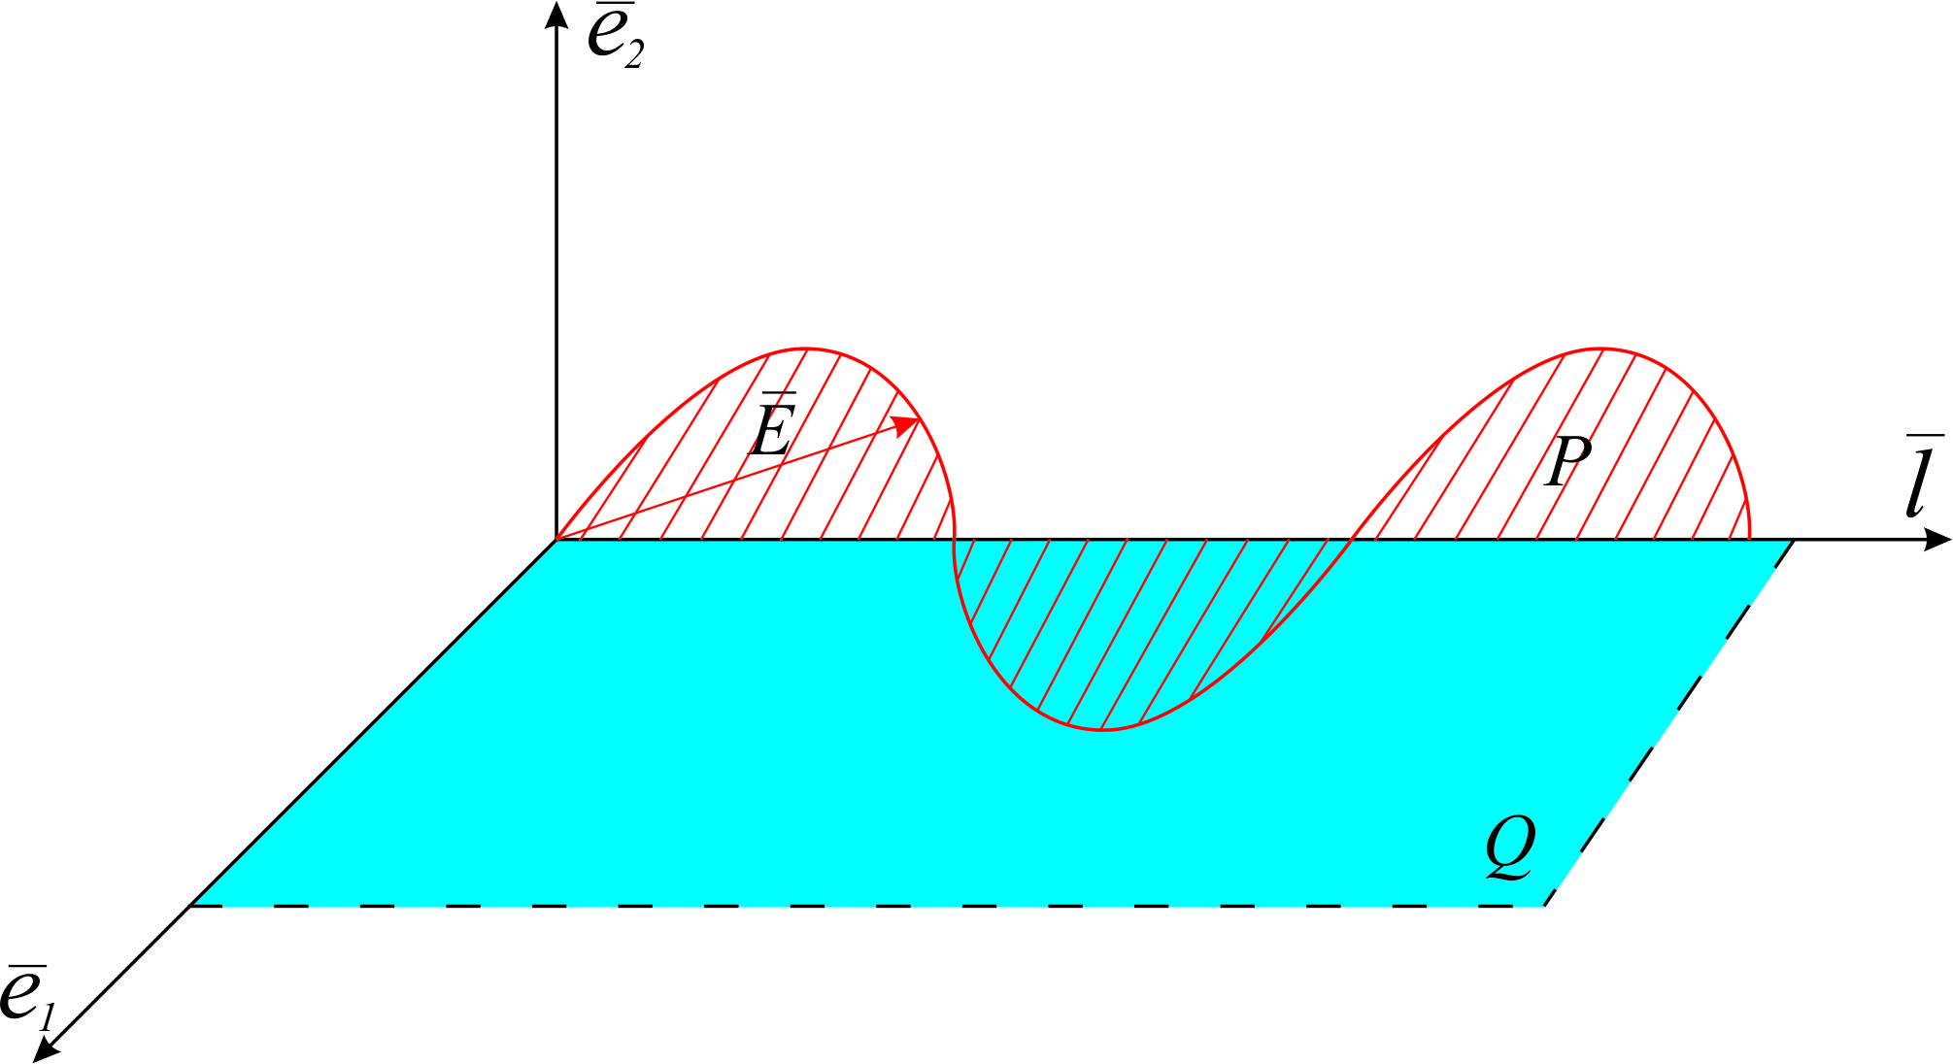
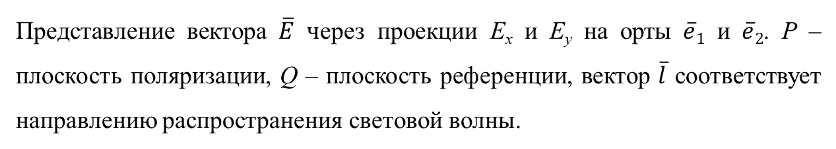
Представление вектора $\overline{E}$ $ч$ерез проекции E_{x} и E_{y} на орты $\overline{e}1$ и $\overline{e}2$. P – плоскость поляризации, Q – плоскость референции, вектор $\overline{l}$ соответствует направлению распространения световой волны.

Slide 4
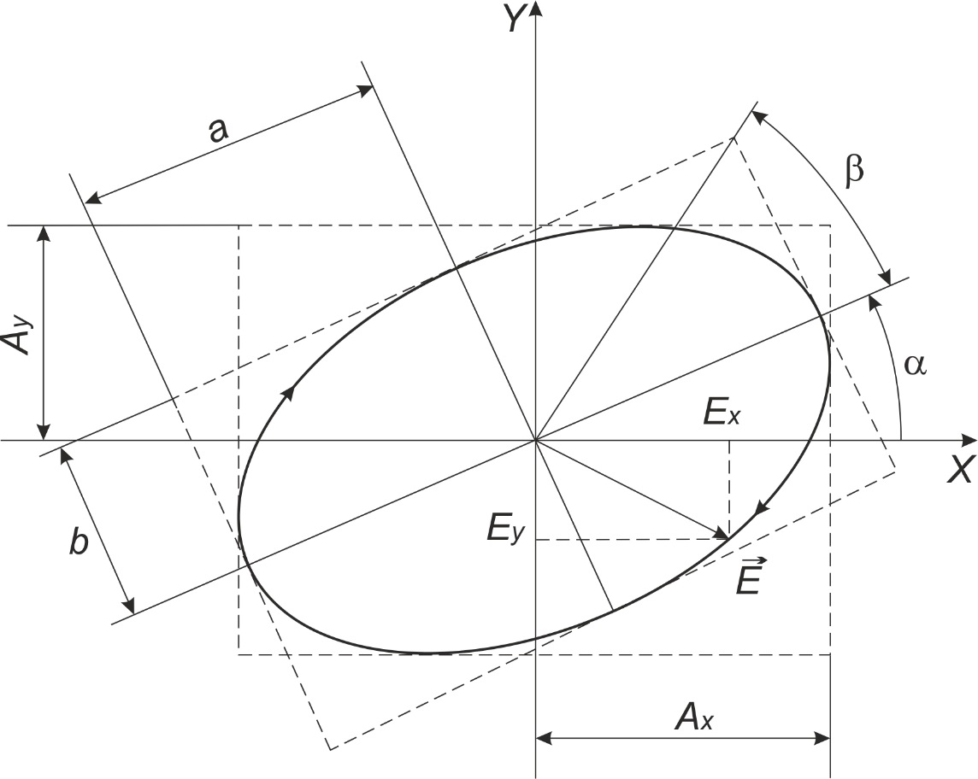
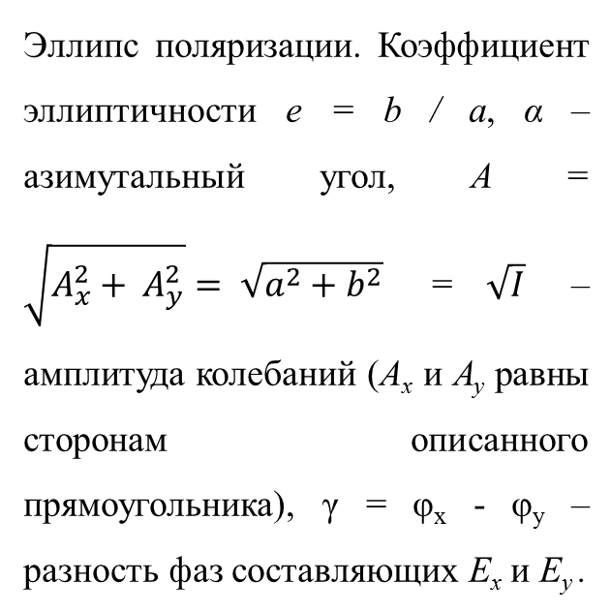
Эллипс поляризации. Коэффициент эллиптичности e = b / a, α – азимутальный угол, A = $\sqrt{A_{x}^{2}+ A_{y}^{2}}= \sqrt{a^{2}+b^{2}}$ = $\sqrt{I}$ – амплитуда колебаний (A_{x} и A_{y} равны сторонам описанного прямоугольника), γ = φ_{x} - φ_{y} – разность фаз составляющих E_{x} и E_{y} .

Slide 5
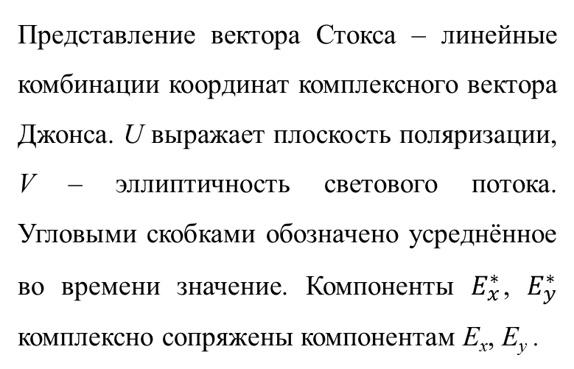
Представление комплексного вектора Джонса.
Представление вектора Стокса – линейные комбинации координат комплексного вектора Джонса. U выражает плоскость поляризации, V – эллиптичность светового потока. Угловыми скобками обозначено усреднённое во времени значение. Компоненты $E_{x}^{∗}$, $E_{y}^{∗}$ комплексно сопряжены компонентам E_{x}, E_{y} .

Slide 6
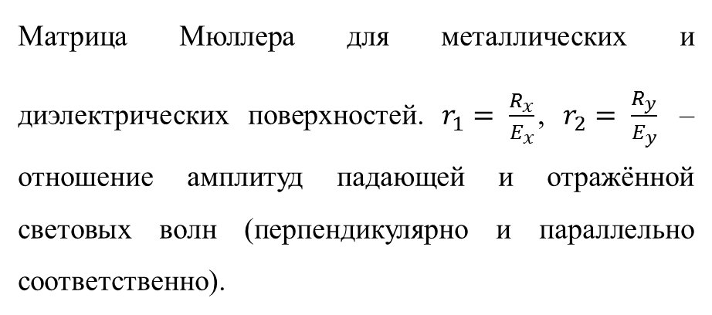
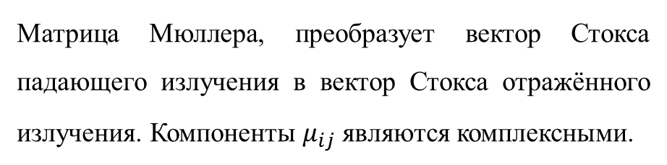
Матрица Мюллера, преобразует вектор Стокса падающего излучения в вектор Стокса отражённого излучения. Компоненты $μ_{ij}$ являются комплексными.
Матрица Мюллера для металлических и диэлектрических поверхностей. $r_{1}= \frac{R_{x}}{E_{x}}$, $r_{2}= \frac{R_{y}}{E_{y}}$ – отношение амплитуд падающей и отражённой световых волн (перпендикулярно и параллельно соответственно).

Slide 7
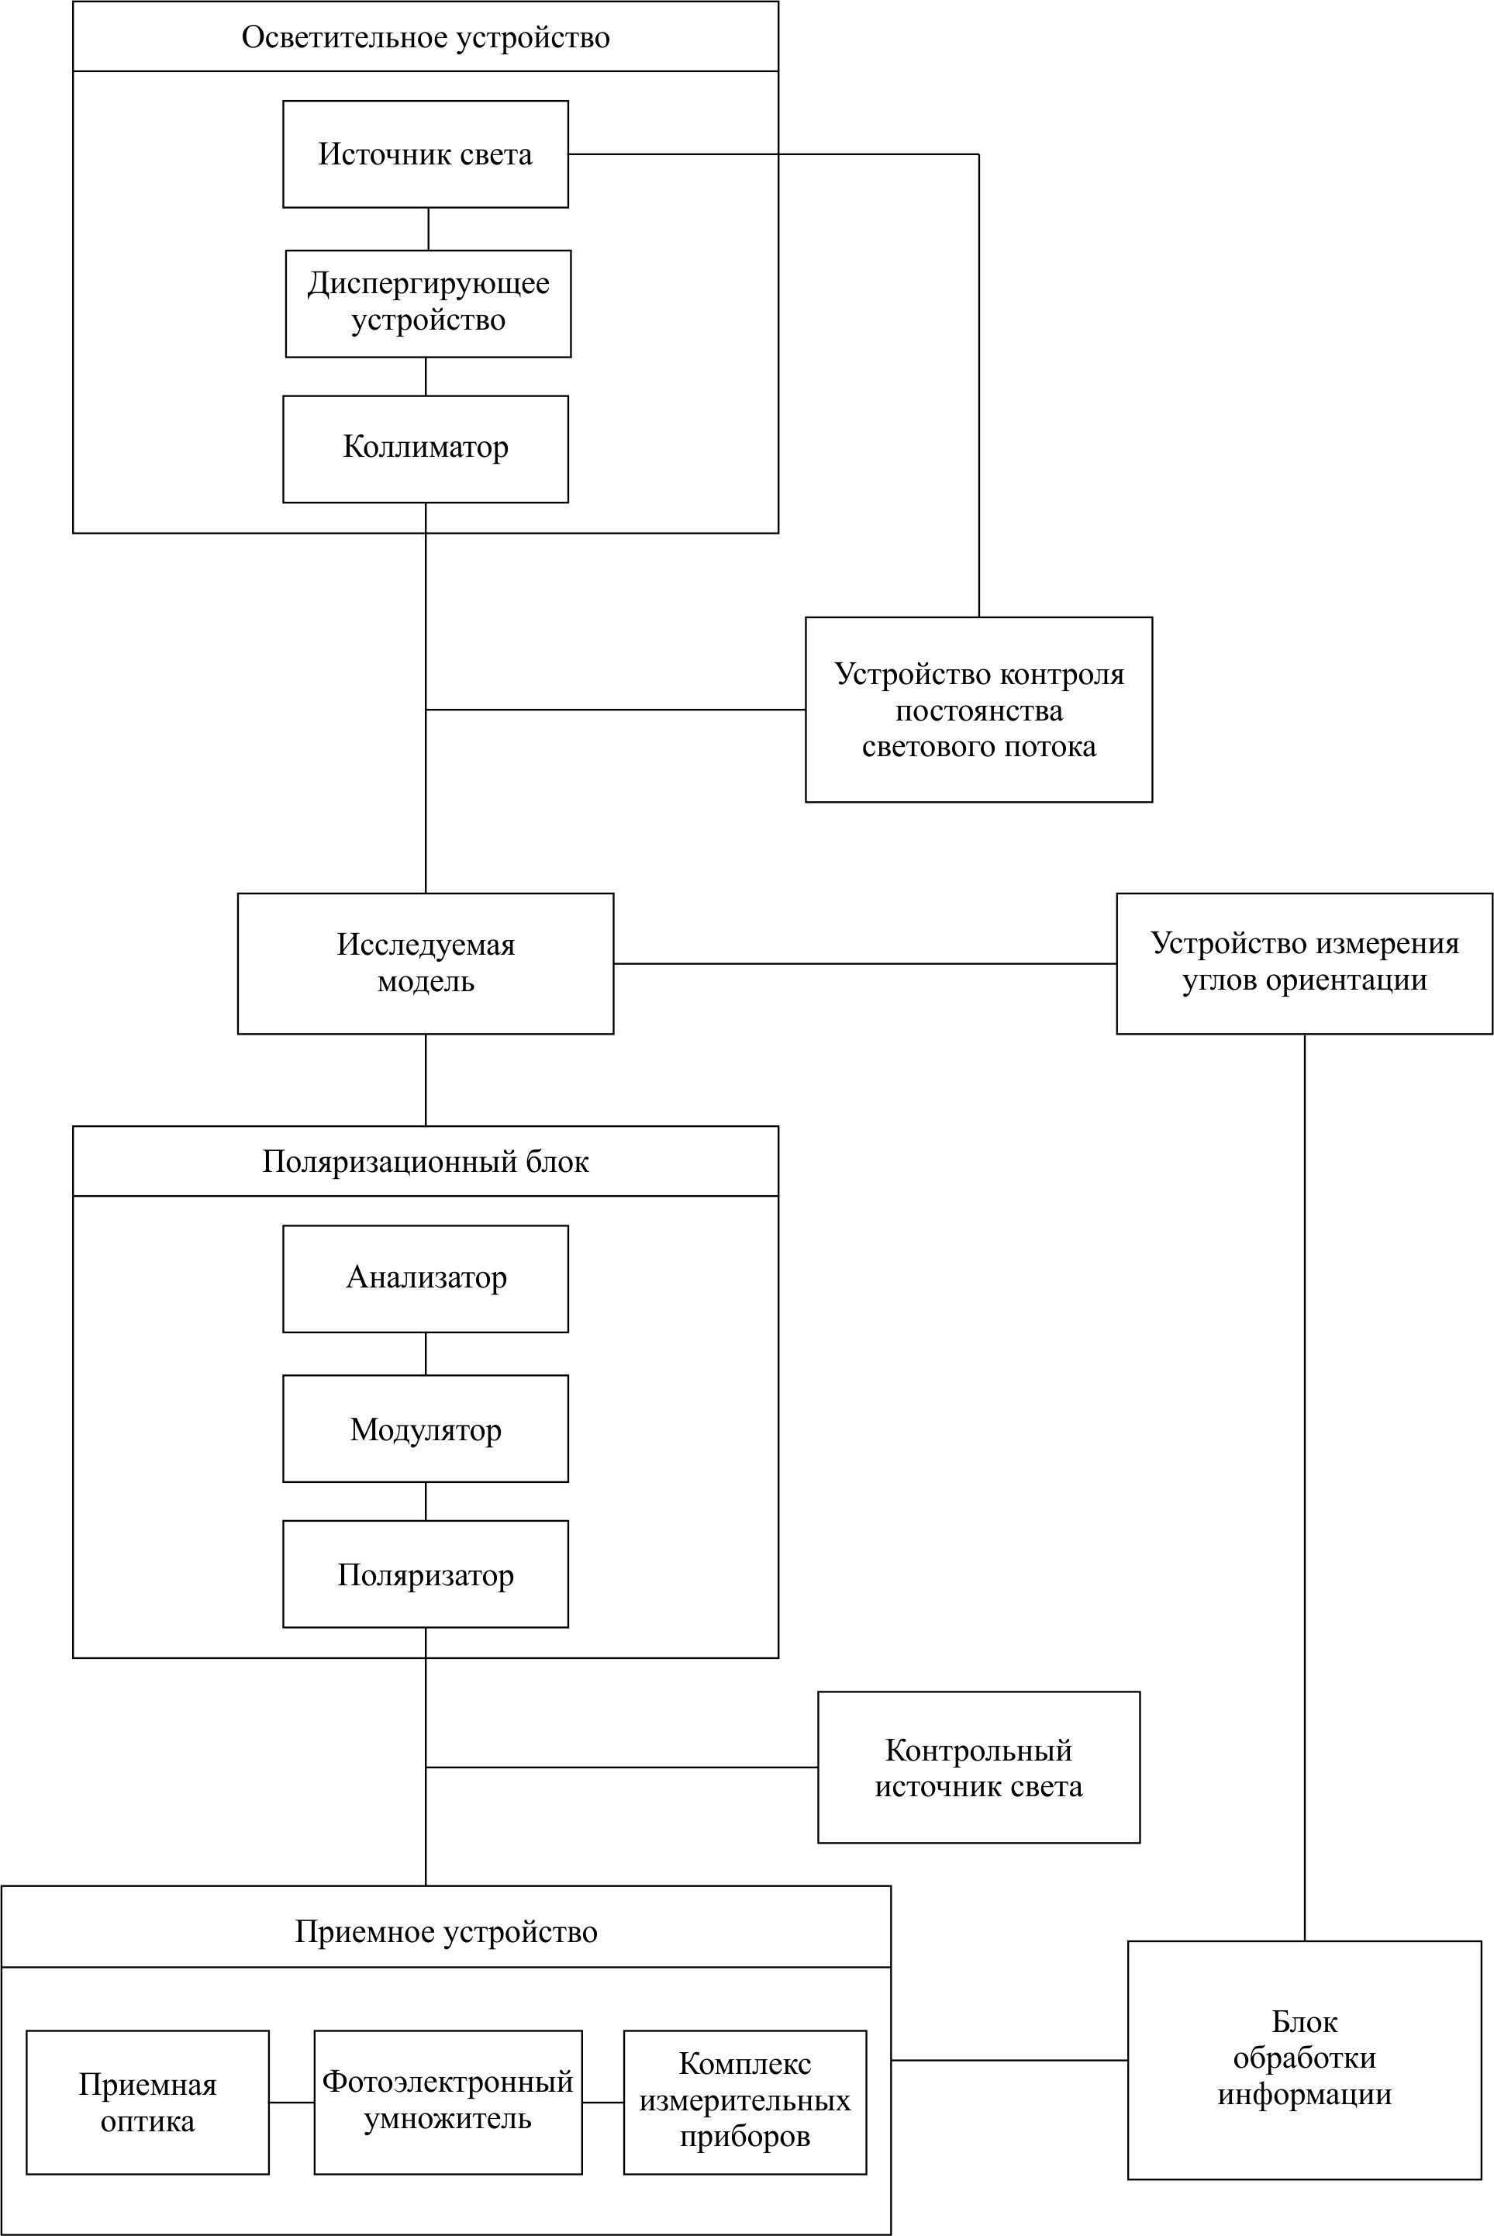
Функциональная блок-схема модифицированной оптической установки

Slide 8
Алгоритм определения типа покрытия состоит в следующем:
генерация и селекция характеризующих признаков,
отбор классификатора,
оценка ошибки классификатора,
построение разделяющей поверхности решения и определение типа поверхности.
Исследуемая поверхность может быть классифицирована как диэлектрическое или металлическое покрытие.

Slide 9
Архитектура программной системы

Slide 10
Связь программных модулей программной системы для вычисления поляризационных характеристик светового потока и расчета оптических параметров покрытий

Slide 11
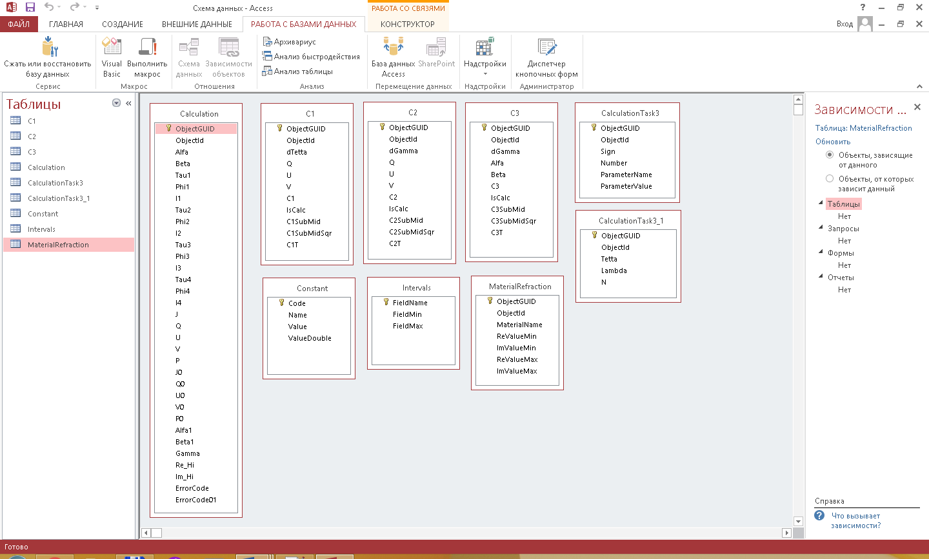
Структура БД

Slide 12
Для настройки программной системы необходимо выполнить следующие действия:
открыть файл basic.ini или создать его копию с произвольным именем и расширением ini;
в секции [Common] ввести значения следующих параметров для настройки работы алгоритмов:
Fi – угол падения;
Nju_Re – действительная часть показателя преломления;
Nju_Im – комплексная часть показателя преломления;
Gamma – угол (угол чего?).
в секции [Intervals] ввести значения допустимых интервалов соответствующих параметров вектора Стокса падающего и отражённого излучения.

Slide 13
Обращение к программной системе происходит через интерфейс командной строки (терминал) Следует перейти в папку /stokes запуск осуществляется командой “python main.py [опции] ”.
Программе могут быть переданы следующие параметры:
'-c', '--config':
назначение: конфигурационный файл;
значение по умолчанию 'config/basic.ini',
'-t', '--task':
назначение: номер задачи (1, 2 или 3)
значение по умолчанию '1',
'-f', '--file':
назначение: файл для загрузки данных;
значение по умолчанию '/data/csv/calculation.csv',
'-m', '--material':
назначение: файл с показателями преломления материалов;
значение по умолчанию '/data/csv/MaterialRefraction.csv'.

Slide 14
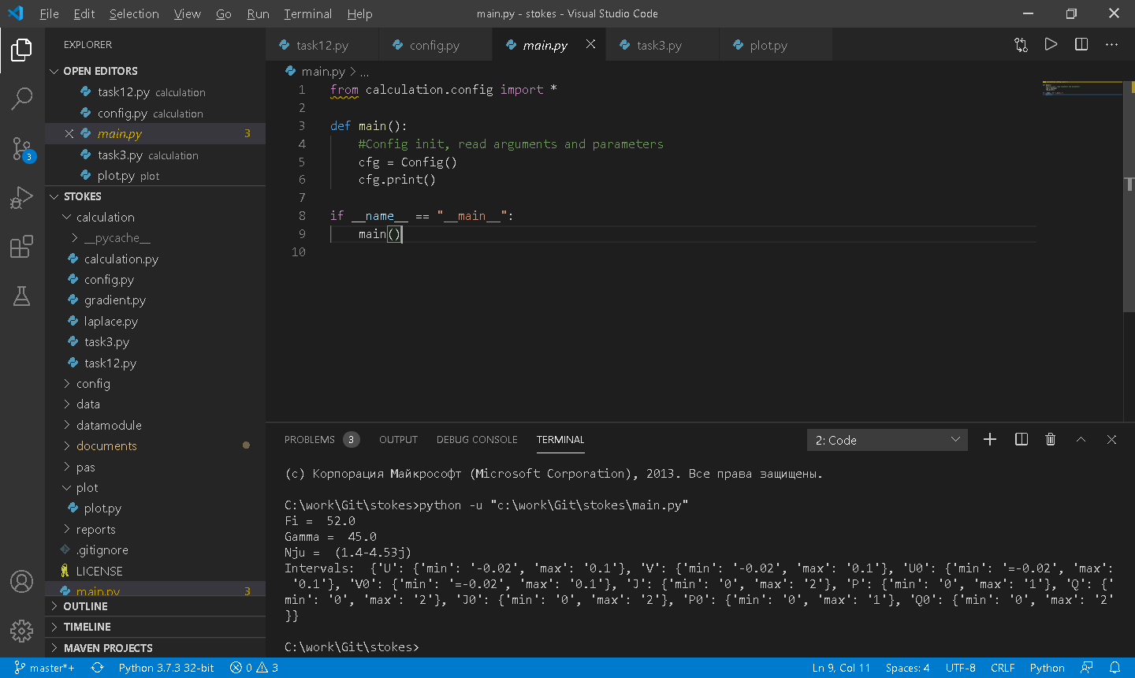
Тестирование импорта параметров конфигурации

Slide 15
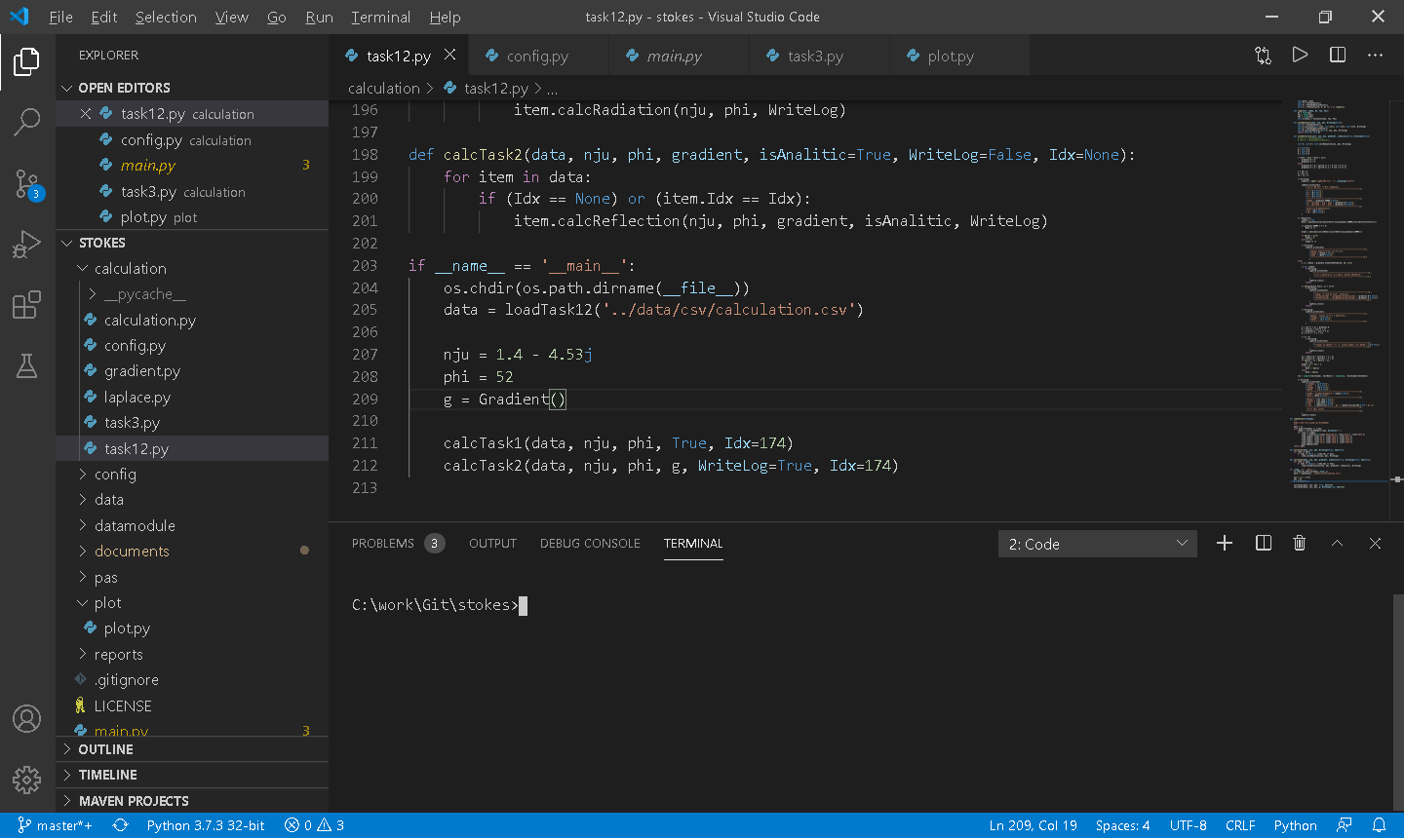
Тестирование расчёта задачи 1 и 2

Slide 16
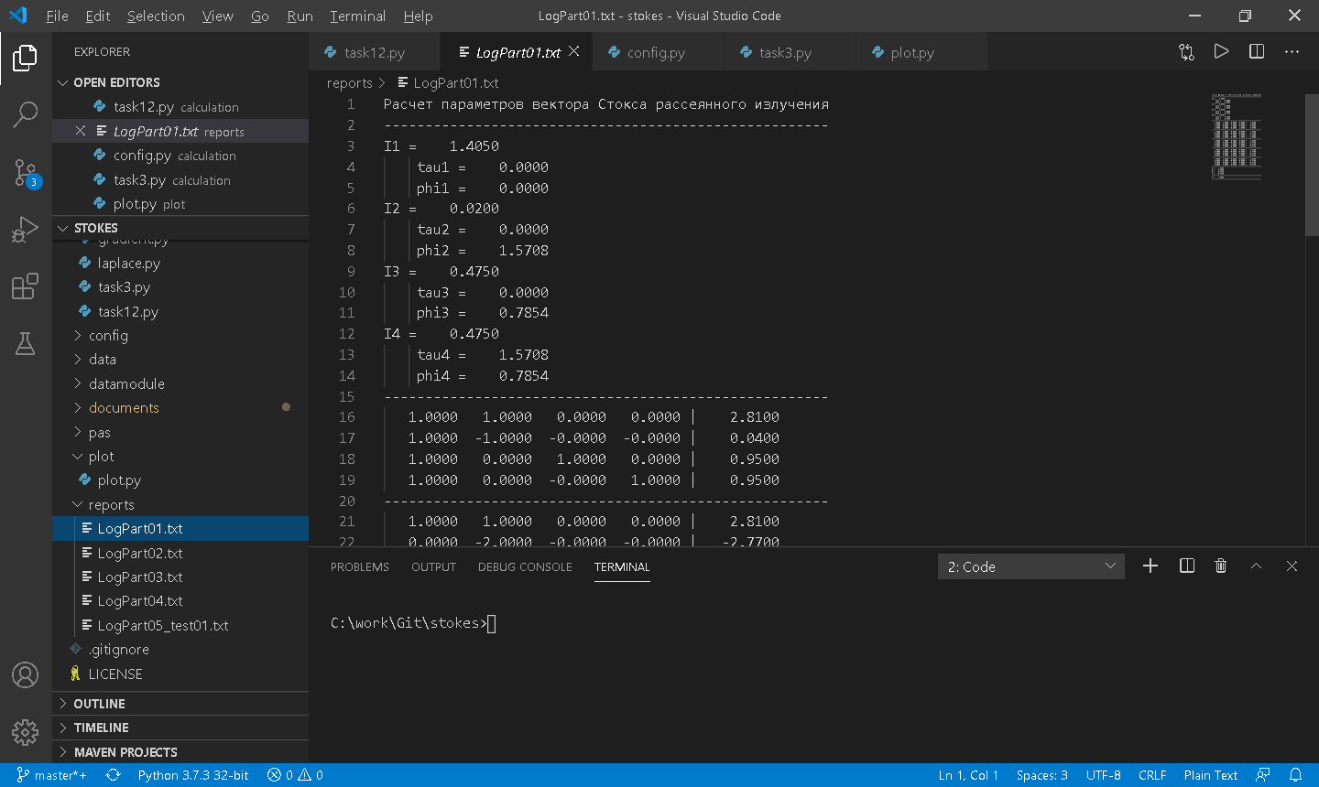
Протокол расчёта задачи 1

Slide 17
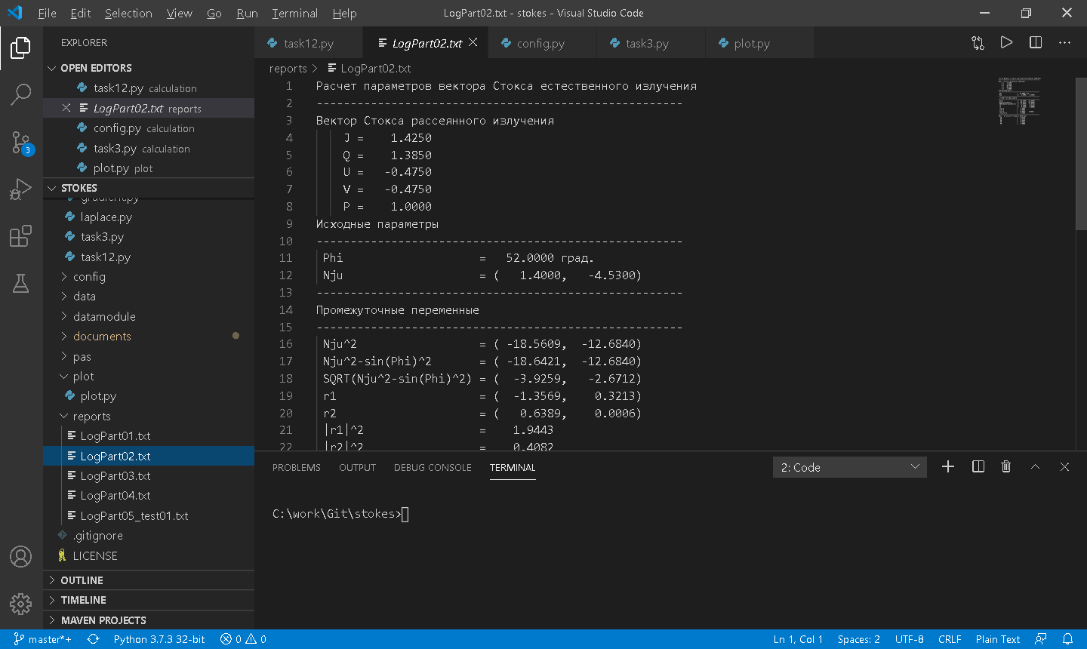
Протокол расчёта задачи 2

Slide 18
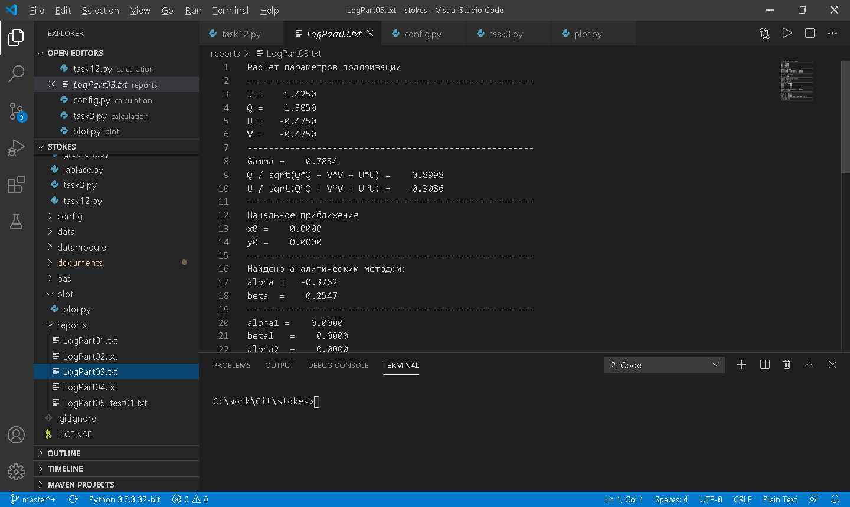
Протокол расчёта 1 (Задача 3)

Slide 19
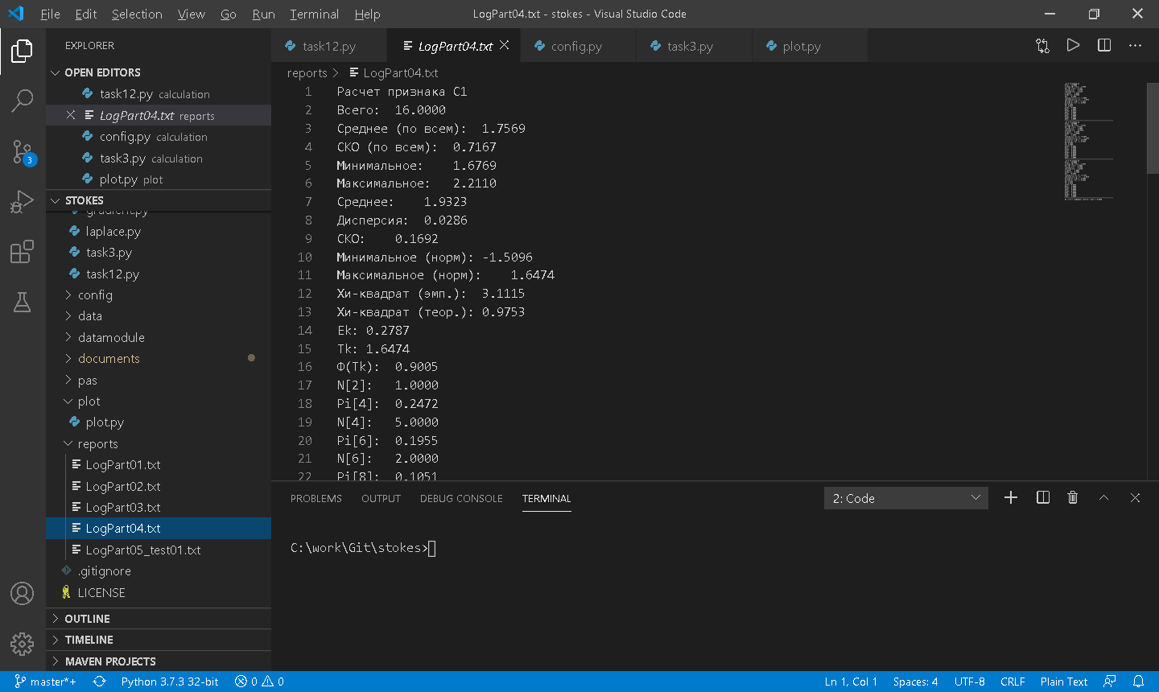
Протокол расчёта 2 (Задача 3)

Slide 20
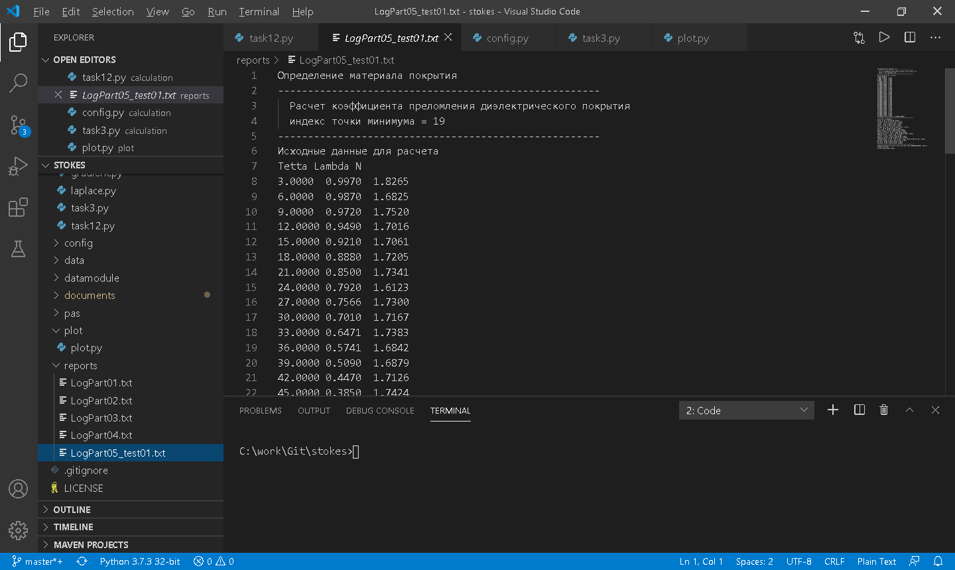
Протокол расчёта 3 (Задача 3)

Slide 21
ЗАКЛЮЧЕНИЕ
В ходе выполнения выпускной квалификационной работы были поставлены и решены следующие задачи:
исследованы существующие модели и алгоритмы определения типа покрытий и расчета оптических параметров покрытий космических объектов;
реализован и протестирован алгоритм для расчета поляризационных характеристик отраженной световой волны;
реализован и протестирован алгоритм определения типа покрытий и расчета оптических параметров покрытий космических объектов на основе вероятностного метода распознавания образов, методов аналитического и статистического моделирования;
разработана программная система Stokes на основе свободно-распространяемого ПО для решения поставленных задач.
Разработанная система программной системы тестирования позволила произвести полную проверку проекта с выявлением и исправлением всех скрытых дефектов, возникающих в процессе длительной эксплуатации.
Таким образом, следует считать, что задачи проекта полностью выполнены, цель достигнута.

